Slide 1


Slide 2
Анотація
Ця презентація присвячена геометричному розв’язанню негеометричних задач, зроблено спробу продемонструвати, яким чином можна перекласти умову задачі на мову геометрії, після чого показати красу й ефективність геометричного методу її розв’язання.

Slide 3
ТиПи Задачі, які можуть бути розв’язані за допомогою геометричної інтерпретації:
Рівняння і системи рівнянь з однією або декількома змінними
Задачі на знаходження найбільшого і найменшого значення функції однієї або декількох змінних
Доведення числових і алгебраїчних нерівностей
Знаходження значень виразів, які містять обернені тригонометричні функції
Знаходження визначених інтегралів

Slide 4
Що Необхідно Знати Для Вирішення Задач:
Формули знаходження відстані між двома точками
Формули знаходження скалярного добутку векторів
Метричні співвідношення в прямокутному трикутнику і формули знаходження площі прямокутного трикутника
Формулу Герона і формулу половинного добутку довжин двох сторін помноженого на синус кута між ними для знаходження площі трикутника.
Теорему косинусів і тригонометричні формули зведення
Нерівність трикутника
Обернені тригонометричні функції і тригонометричні формули додавання
Геометричну інтерпретацію і властивості визначеного інтеграла
Формулу площі круга радіуса R
Як знаходити визначений інтеграл від елементарних функцій
Теорема Піфагора

Slide 5
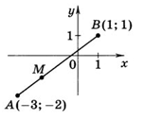
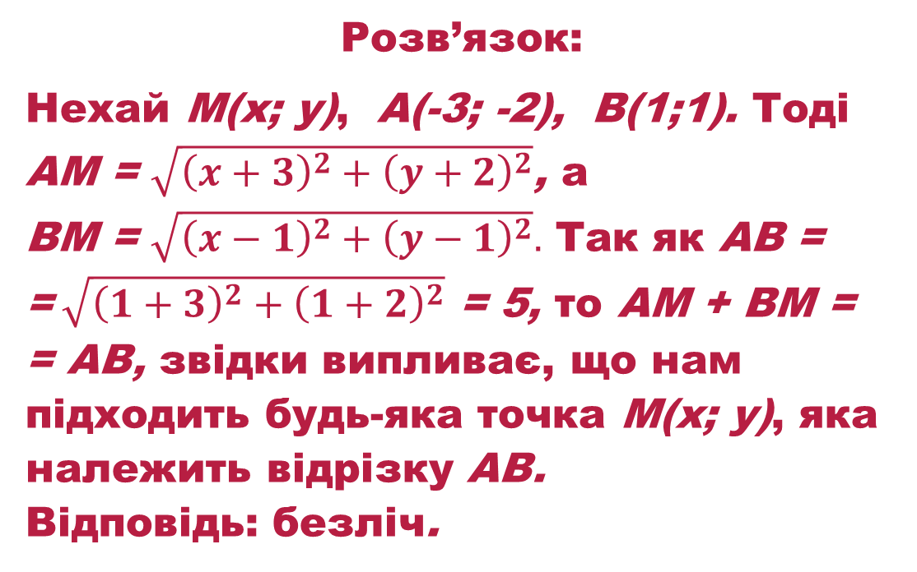

Задача №1: Скільки Розв’язків має рівняння $\sqrt{{\left(x+3\right)}^{2}+{\left(y+2\right)}^{2}}+\sqrt{{\left(x−1\right)}^{2}+{\left(y−1\right)}^{2}}=5$ ?
Підказка:
Розв’язок:
Нехай M(x; y), A(-3; -2), B(1;1). Тоді AM = $\sqrt{{\left(x+3\right)}^{2}+{\left(y+2\right)}^{2}}$, а BM = $\sqrt{{\left(x−1\right)}^{2}+{\left(y−1\right)}^{2}}.$ Так як AB = =$\sqrt{{\left(1+3\right)}^{2}+{\left(1+2\right)}^{2}}$ = 5, то AM + BM = = AB, звідки випливає, що нам підходить будь-яка точка M(x; y), яка належить відрізку AB. Відповідь: безліч.

Slide 6


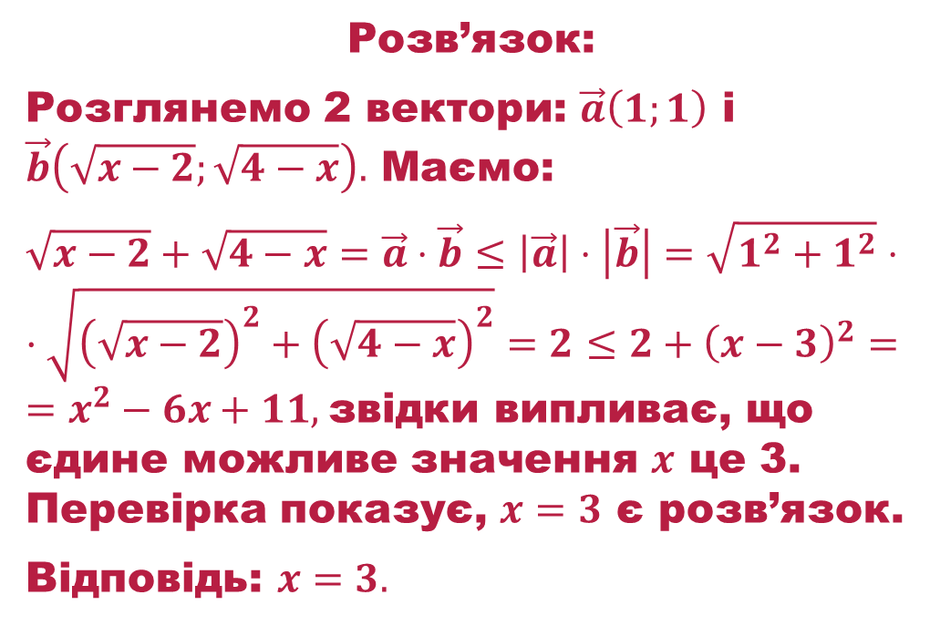
Задача №2: Розв’яжіть рівняння
$$\sqrt{x−2}+\sqrt{4−x}=x^{2}−6x+11$$
Підказка:
Розгляньте 2 вектори:
$\vec{a}\left(1;1\right)$ і $\vec{b}\left(\sqrt{x−2};\sqrt{4−x}\right)$
Розв’язок:
Розглянемо 2 вектори: $\vec{a}\left(1;1\right)$ і $\vec{b}\left(\sqrt{x−2};\sqrt{4−x}\right).$ Маємо:
$\sqrt{x−2}+\sqrt{4−x}=\vec{a}⋅\vec{b}≤\left|\vec{a}\right|⋅\left|\vec{b}\right|=\sqrt{1^{2}+1^{2}}⋅·\sqrt{{\left(\sqrt{x−2}\right)}^{2}+{\left(\sqrt{4−x}\right)}^{2}}=2≤2+{\left(x−3\right)}^{2}==x^{2}−6x+11,$звідки випливає, що єдине можливе значення $x$ це 3. Перевірка показує, $x=3$ є розв’язок.
Відповідь: $x=3.$

Slide 7


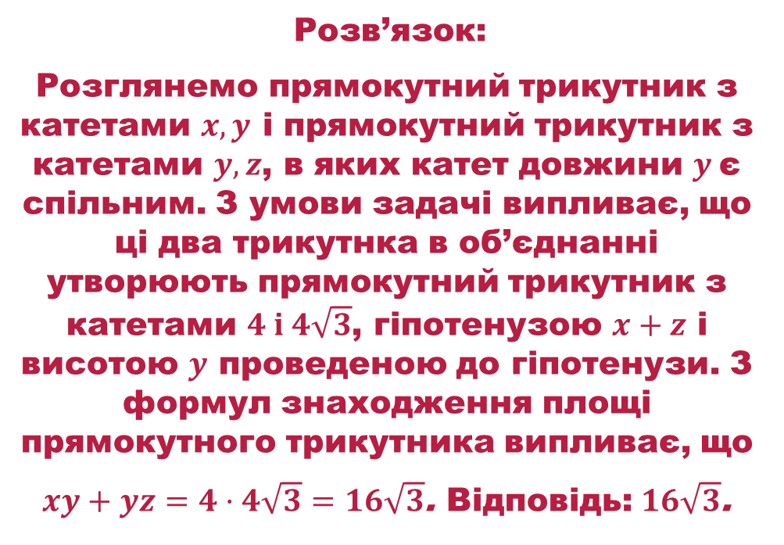
Задача №3: Додатні Числа $x$, $y ⅈ$ $z$ задовольняють Системі
$\left\{\begin{matrix}x^{2}+y^{2}=16 \\ y^{2}+z^{2}=48 \\ y^{2}=xz\end{matrix}\right.$
Знайдіть $S=xy+yz.$
Підказка:
Розгляньте прямокутний трикутник з катетами $x, y$ і прямокутний трикутник з катетами $y, z$, в яких катет довжини $y$є спільним.
Розв’язок:
Розглянемо прямокутний трикутник з катетами $x, y$ і прямокутний трикутник з катетами $y, z$, в яких катет довжини $y$є спільним. З умови задачі випливає, що ці два трикутнка в об’єднанні утворюють прямокутний трикутник з катетами $4 ⅈ 4\sqrt{3}$, гіпотенузою $x+z$ і висотою $y$ проведеною до гіпотенузи. З формул знаходження площі прямокутного трикутника випливає, що
$xy+yz=4·4\sqrt{3}=16\sqrt{3}$. Відповідь: $16\sqrt{3}$.

Slide 8
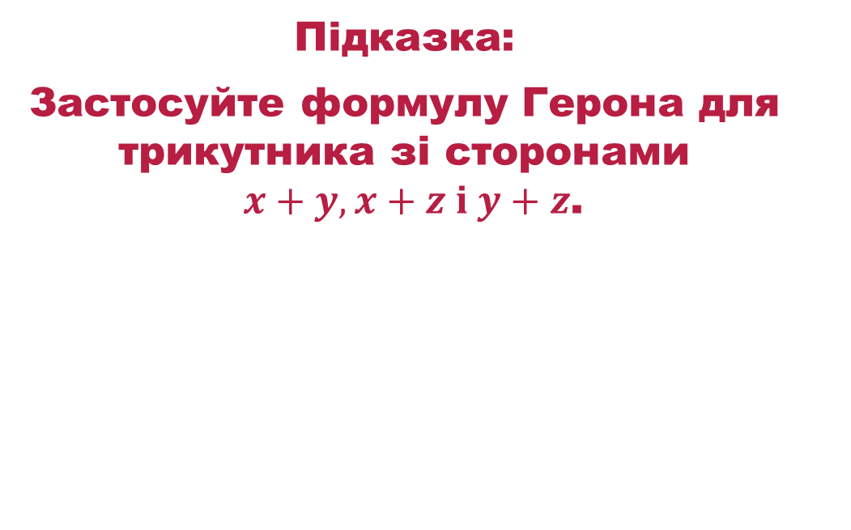
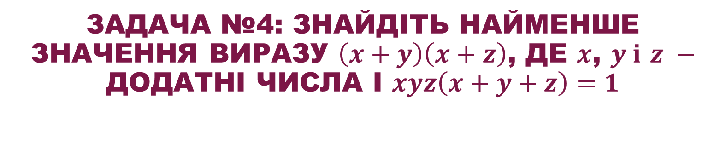
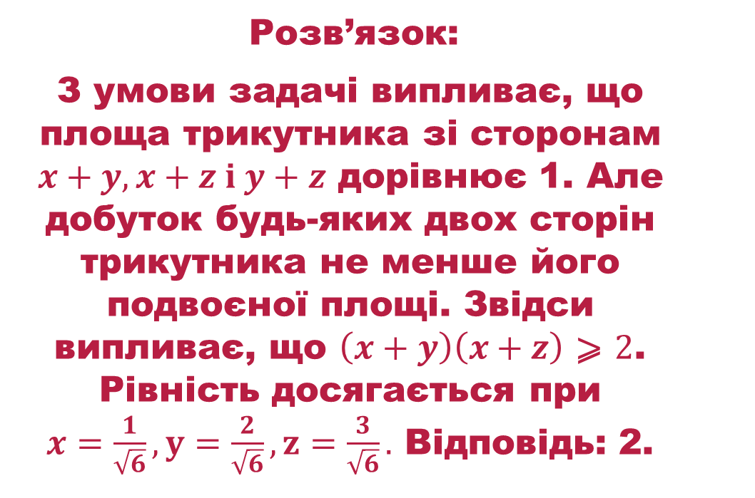
Задача №4: Знайдіть найменше значення виразу $\left(x+y\right)\left(x+z\right)$, де $x$, $y ⅈ$ $z −$ додатні числа і $xyz\left(x+y+z\right)=1$
Підказка:
Застосуйте формулу Герона для трикутника зі сторонами $x+y, x+z ⅈ y+z$.
Розв’язок:
З умови задачі випливає, що площа трикутника зі сторонам $x+y, x+z ⅈ y+z$ дорівнює 1. Але добуток будь-яких двох сторін трикутника не менше його подвоєної площі. Звідси випливає, що $\left(x+y\right)\left(x+z\right)$ ⩾ $2$. Рівність досягається при $x=\frac{1}{\sqrt{6}}, y=\frac{2}{\sqrt{6}}, z=\frac{3}{\sqrt{6}}.$ Відповідь: 2.

Slide 9
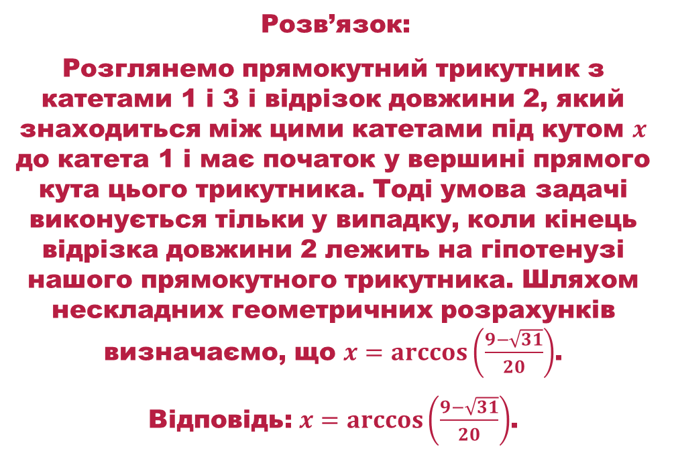
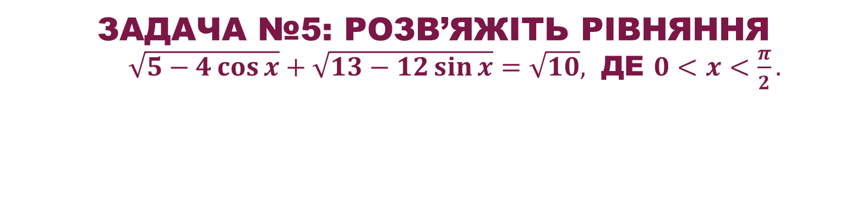
Задача №5: Розв’яжіть рівняння
$\sqrt{5−4\cos{x}}+\sqrt{13−12\sin{x}}=\sqrt{10},$ де $0<x<\frac{π}{2}.$
Підказка:
Розгляньте прямокутний трикутник з катетами 1 і 3 і відрізок довжини 2, який знаходиться між цими катетами і має початок у вершині прямого кута цього трикутника.
Розв’язок:
Розглянемо прямокутний трикутник з катетами 1 і 3 і відрізок довжини 2, який знаходиться між цими катетами під кутом $x$ до катета 1 і має початок у вершині прямого кута цього трикутника. Тоді умова задачі виконується тільки у випадку, коли кінець відрізка довжини 2 лежить на гіпотенузі нашого прямокутного трикутника. Шляхом нескладних геометричних розрахунків визначаємо, що $x=\arccos\left(\frac{9−\sqrt{31}}{20}\right)$.
Відповідь: $x=\arccos\left(\frac{9−\sqrt{31}}{20}\right)$.

Slide 10


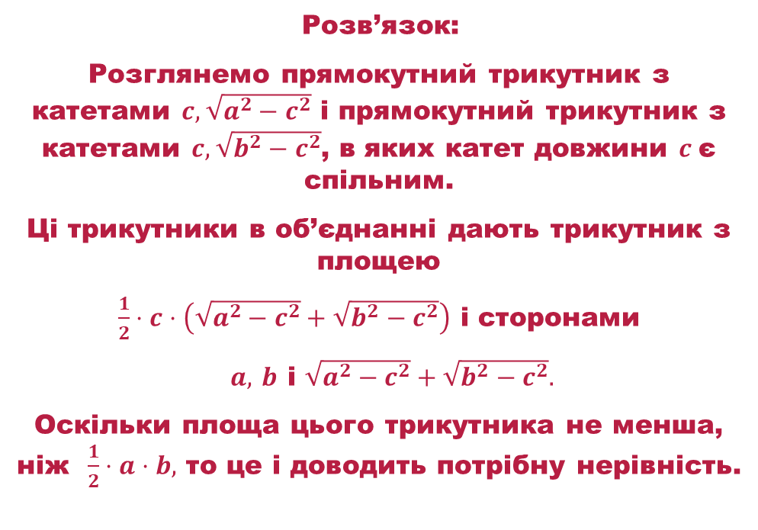
Задача №6: Для додатних чисел $a,b ⅈ c$, для яких визначений вираз $\sqrt{a^{2}−c^{2}}+\sqrt{b^{2}−c^{2}}$, довести нерівність
$\sqrt{a^{2}−c^{2}}+\sqrt{b^{2}−c^{2}}≤\frac{ab}{c}$
Підказка:
Розгляньте прямокутний трикутник з катетами $c,\sqrt{a^{2}−c^{2}}$ і прямокутний трикутник з катетами $c,\sqrt{b^{2}−c^{2}}$, в яких катет довжини $c$є спільним.
Розв’язок:
Розглянемо прямокутний трикутник з катетами $c,\sqrt{a^{2}−c^{2}}$ і прямокутний трикутник з катетами $c,\sqrt{b^{2}−c^{2}}$, в яких катет довжини $c$є спільним.
Ці трикутники в об’єднанні дають трикутник з площею
$\frac{1}{2}⋅c⋅\left(\sqrt{a^{2}−c^{2}}+\sqrt{b^{2}−c^{2}}\right)$ і сторонами
$a,$ $b$ і $\sqrt{a^{2}−c^{2}}+\sqrt{b^{2}−c^{2}}.$
Оскільки площа цього трикутника не менша, ніж $\frac{1}{2}⋅a⋅b,$ то це і доводить потрібну нерівність.

Slide 11
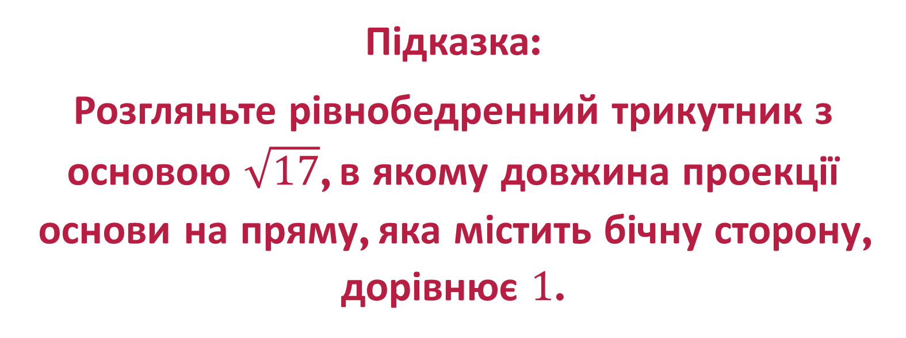

Задача №7: Доведіть що
$\arcsin{\frac{4}{\sqrt{17}}}+\operatorname{arctg}{4}+\arcsin{\frac{8}{\sqrt{17}}}=π$
Підказка:
Розгляньте рівнобедренний трикутник з основою $\sqrt{17}$, в якому довжина проекції основи на пряму, яка містить бічну сторону, дорівнює $1$.

Slide 12
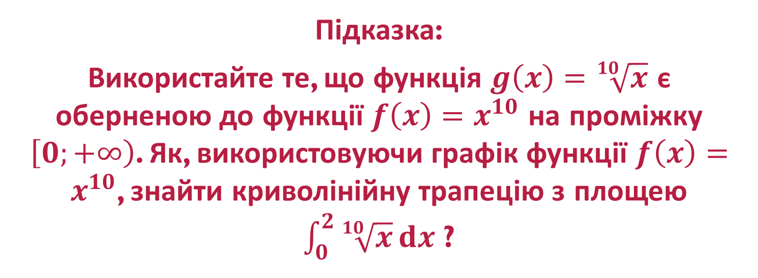

Задача №8: Доведіть що
$\int_{0}^{1}{x^{10}ⅆx}+\int_{0}^{2}{\sqrt[10]{x}ⅆx}>2$
Підказка:
Використайте те, що функція $g\left(x\right)=\sqrt[10]{x}$ є оберненою до функції $f\left(x\right)=x^{10}$ на проміжку $\left[0;+∞\right)$. Як, використовуючи графік функції $f\left(x\right)=x^{10}$, знайти криволінійну трапецію з площею $\int_{0}^{2}{\sqrt[10]{x}ⅆx}$ ?

Slide 13
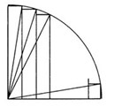
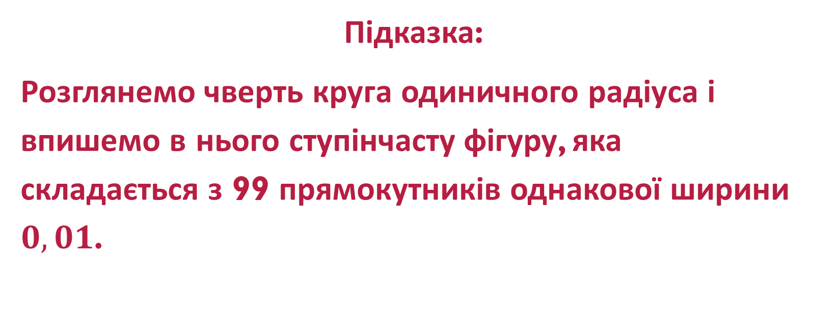
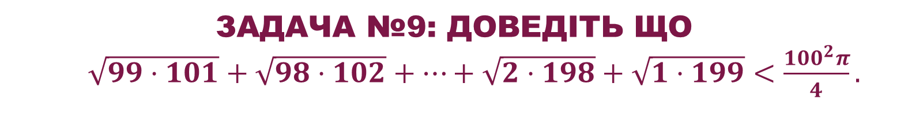
Задача №9: Доведіть що
$\sqrt{99⋅101}+\sqrt{98⋅102}+…+\sqrt{2⋅198}+\sqrt{1⋅199}<\frac{{100}^{2}π}{4}.$
Підказка:
Розглянемо чверть круга одиничного радіуса і впишемо в нього ступінчасту фігуру, яка складається з 99 прямокутників однакової ширини $0,01$.

Slide 14
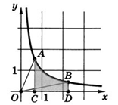

Задача №10:
На Графіку функції $y=\frac{1}{x}$, де $x>0$, обираються 2 точки A і B, абсциси яких дорівнюють $a$ і $b$ відповідно. Доведіть, що площа фігури, яка обмежена дугою AB і відрізками OA і OB (o – початок системи координат) дорівнює $\ln\left|\frac{b}{a}\right|.$
Підказка:
Використайте те, що площі трикутників AOC і BOD дорівнюють 0,5.

Slide 15

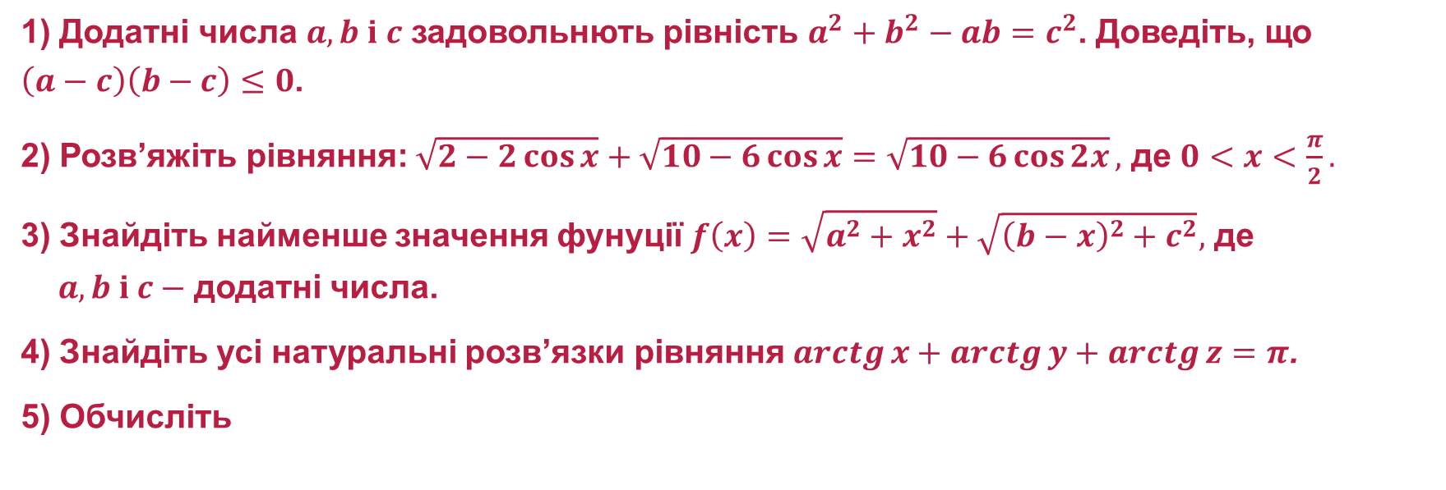
Задачі Для самостійного розв’язування:
1) Додатні числа $a,b ⅈ c$ задовольнють рівність $a^{2}+b^{2}−ab=c^{2}$. Доведіть, що $\left(a−c\right)\left(b−c\right)≤0$.
2) Розв’яжіть рівняння: $\sqrt{2−2\cos{x}}+\sqrt{10−6\cos{x}}=\sqrt{10−6\cos{2x}},$ де $0<x<\frac{π}{2}.$
3) Знайдіть найменше значення фунуції $f\left(x\right)=\sqrt{a^{2}+x^{2}}+\sqrt{{\left(b−x\right)}^{2}+c^{2}},$ де $a,b ⅈ c−$ додатні числа.
4) Знайдіть усі натуральні розв’язки рівняння $\operatorname{arctg}{x}+\operatorname{arctg}{y}+\operatorname{arctg}{z}=π$.
5) Обчисліть

